Slide 1



Base de Dados NoSQL
CodeMatch – PSI 2011
Grupo BD/Análise

Slide 2




Índice
NoSQL
MongoDB
Redis
Cassandra
Conclusão

Slide 3
NoSQL (Not only SQL)
Surgiu da necessidade de implementar soluções em que as bases de dados relacionais não se adequavam.
Modelo não relacional;
Não fornece garantias ACID (atomicidade, consistência, isolamento e durabilidade);
Não seguem as normas SQL.
Armazena grandes quantidades de informação.
Rapidez no processamento.
Notes:
NoSQL (entenda-se "Not only SQL") é um um termo genérico para uma classe definida de base dedados não-relacionais
Atomicidade (ou todas as operações são executadas, ou nenhuma é).
Consistência (as transacções não podem quebrar as regras da base de dados).
Isolamento (O resultado de uma transação executada concorrentemente a outra deve ser o mesmo que o de sua execução de forma isolada).
Durabilidade (Os efeitos de uma transação em caso de sucesso (commit) são permanentes mesmo em presença de falhas).

Slide 4
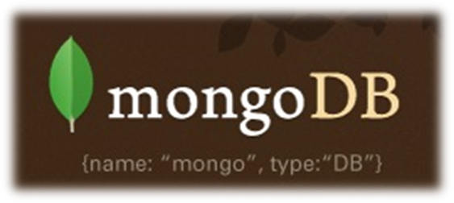
MongoDB
Boa performance;
Escrito em C++;
Utiliza a sintaxe JSON;
Orientado a documentos;
Comandos javascript;
Problemas de redundância.
Notes:
Sintaxe JSON (é identico a XML)
Redundância (repetição de dados)

Slide 5
MongoDB
Comandos básicos:
  > use nomeBD (selecciona a base dados);
  > a = {posicao:1, descricao:"Primeira letra do alfabeto"} (Cria documento a com dois atributos);
  db.alfabeto.save(a) (guarda o documento a na colecção alfabeto);
  > a (mostra o documento a);
Notes:
a é uma variavél

Slide 6

Redis
Simplicidade de utilização;
Rapidez do processamento da informação;
Orientado a chave/valor;
Escrito em C/C++;
Existe pouca documentação;

Slide 7
Redis
Comandos básicos:
  SET server:name “Ze“
    (Guarda na key server:name o value Ze);
  GET server:name
    (Mostra o value da key server:name);
      => “Ze”
Notes:
Isto são os comandos básicos (GET e SET)

Slide 8

Escrito em Java;
Utilização eficiente para muitas aplicações além do simples chave / valor.
Atomicidade por chave;
Baseado no BigTable da Google;
Tolerante a falhas;
Escalabilidade horizontal;
Configuração simples;
Criado pelo Facebook e utilizado pelo mesmo.
Grande capacidade de armazenamento de dados;
Notes:
Atomicidade (ou todas as operações são executadas, ou nenhuma é).
BigTable da Google (uma base no SQL da google fechada).
Tolerante a falhas (falhas facil de recuperar e resolver porque faz replicação).
Escalabilidade horizontal (facilidade na adição de novas colunas)

Slide 9
Cassandra
Comandos básicos:
  set Keyspace1.Standard['01']['nome'] = ‘Ze‘
Cria uma Tabela chamada Standard na BD Keyspace1 e determina que seu valor é ‘Ze' para a Key '01‘.
    get Keyspace1.Standard['01'] ['nome']
    Retorna o value com a key ‘01’ da coluna nome da tabela Standard.

Slide 10
Conclusão
Perante estes dados, a nossa escolha é o Cassandra pois garante uma maior “segurança” nesta fase do projecto, já que podemos facilmente adicionar colunas perante a necessidade de existir novos campos.
Notes:
Cassandra está em uso no Digg, Facebook, Twitter, Reddit, Rackspace, Cloudkick, Cisco, SimpleGeo, Ooyala, OpenX, e mais empresas que têm grandes conjuntos de dados ativos.
O maior pólo de produção tem mais de 100 TB de dados em mais de 150máquinas.
Escolha entre a replicação síncrona e assíncrona para cada atualização

Slide 11
Campos
Nome do Projecto;
Origem do Projecto;
Linguagem;
Autor;
Colaboradores;
…

Slide 12
Perguntas e Sugestões

